Slide 1
« Особенности организации образовательного процесса в МКОУ «Лицей села Верхний Мамон» при переходе на ФГОС ООО»
новая цель российского образования: воспитание, социально-педагогическая поддержка становления и развития высоконравственного и ответственного, творческого, инициативного, компетентного гражданина России.
Заместитель директора по УВР
МКОУ «Лицей села Верхний Мамон»
Кортунова Лилия Николаевна

Slide 2
Новая цель российского образования:
Воспитание, социально-педагогическая поддержка становления и развития
высоконравственного ,
и ответственного,
творческого,
инициативного,
компетентного
гражданина России.

Slide 3
Конкурентные преимущества лицея :
высокий имидж лицея (дважды лауреат конкурса «Лучшие школы России», лауреат конкурса «Школа – Лидер 2012»);
высокая квалификация педагогов (92% с высшей и первой категорией);
высокий творческий потенциал педагогического коллектива и учащихся (9 лауреатов конкурса «Лучшие учителя России», ученики-призеры и победители конкурсов различного уровня);
наличие инновационных процессов и возможности их реализации (три опытно-экспериментальные региональные площадки, стажерская площадка ВОИПКиПРО, инновационная площадка по введению ФГОС, оценке качества образования);
хорошая репутация у родителей;
хороший психологический микроклимат в коллективе;
активное внедрение здоровьесберегающих технологий;
положительная динамика качества обучения;
развитая система социального партнерства.

Slide 4
Лицей сегодня
Базовая школа - ресурсный центр, стажерская площадка ВОИПКиПРО
Школа – ретранслятор инновационного педагогического опыта в рамках 3 авторских опытно-экспериментальных площадок
Инновационная площадка по введению ФГОС, оценке качества образования
«Школа трудового резерва» аграрного направления
Лауреат Российской Агропромышленной выставки «ЗОЛОТАЯ ОСЕНЬ» ВВЦ 2009, 2011 гг. (серебряная и золотая медали, дипломы министерства сельского хозяйства и правительства Москвы )
Школа полного дня

Slide 5
Лицей сегодня
Коллектив педагогов – 72 человека
Педагогов высшей и первой категории – 92%
Победители ПНПО – 9 человек
Лауреаты фонда Д.Зимина – 4 человека
Соросовские лауреаты – 2 человека
Имеют почетные звания, правительственные награды, грамоты – 19
Коллектив учащихся - 664 человека
167 Лауреатов и победителей конкурсов, фестивалей регионального, федерального, международного уровней.
Из 51 выпускника 2012 года 8 медалистов (3 золотые, 5 серебряных медалей)
Поступили по профилю обучения – 45 %
14 выпускников обучаются в ВУЗах Москвы и Санкт-Петербурга
Член Союза писателей – 1 человек

Slide 7
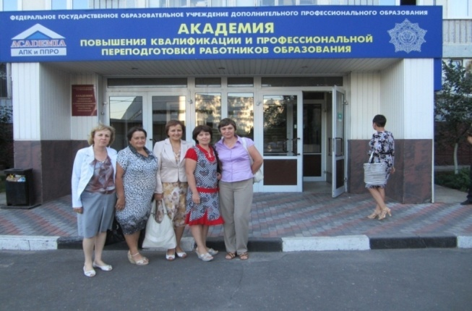
В рамках опережающего введения ФГОС ООО
разработана и утверждена основная образовательная программа основного общего образования, включая часть, формируемую участниками образовательного процесса;
осуществлено повышение квалификации педагогических работников учреждения по проблеме реализации нового образовательного стандарта(Профессиональную переподготовку и курсы повышения квалификации по введению ФГОС ООО прошли:
на базе ВОИПКиПРО
4 руководителя
16 преподавателей всех предметных областей
на базе Академии ПКиПРО в Москве
1 руководитель
5 человек педагогического коллектива
разработан план методической работы, обеспечивающей сопровождение реализации ФГОС ООО;
приведены в соответствие с требованиями ФГОС ООО Устав , локальные акты Лицея

Slide 8
определен список учебников и учебных пособий, используемых в образовательном процессе в соответствии с ФГОС общего образования;
разработаны локальные акты, регламентирующих установление заработной платы работников образовательного учреждения, в том числе стимулирующих надбавок и доплат, порядка и размеров премирования в соответствии с новой системой оплаты труда;
обеспечено психолого-педагогическое сопровождение реализации ООП ООО;

Slide 9
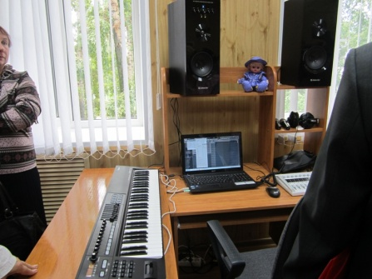
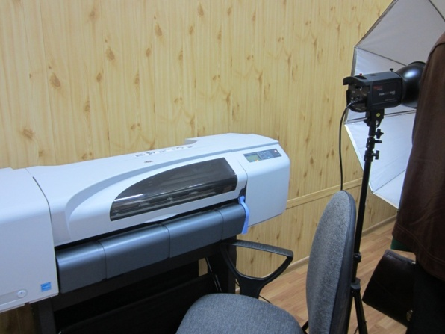
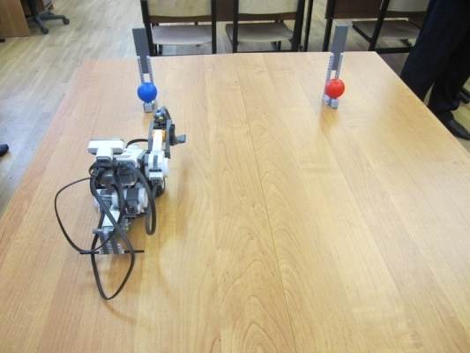
определена оптимальная модель организации образовательного процесса, обеспечивающая реализацию внеурочной деятельности обучающихся;
обеспечены необходимые материально-технические условия реализации ООП ООО;
создана информационно-образовательная среда образовательного учреждения;

Slide 10
Каковы основные задачи ?..
Основные задачи образования сегодня – не просто вооружить ученика фиксированным набором знаний, а сформировать у него умение и желание
учиться всю жизнь, работать в команде, способность к саморазвитию на основе рефлексивной самоорганизации.

Slide 11
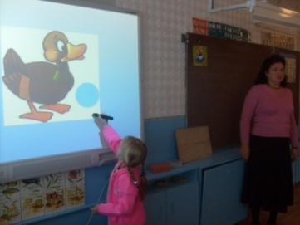
Технологии, соответствующие ФГОС второго поколения:
1. Обучение на основе учебных ситуаций
2. Проектная деятельность
3. Технология уровневой дифференциации
4. Информационные и коммуникационные технологии
5. Технология проблемно-диалогического обучения
6. Технология работы с текстом. Технология формирования типа правильной читательской грамотности.
7. Технология оценивания учебных достижений.

Slide 12
Реализация технологии деятельностного метода в практическом преподавании обеспечивается следующей системой дидактических принципов:
1) Принцип деятельности
2) Принцип непрерывности
3) Принцип целостности
4) Принцип минимакса
5) Принцип психологической комфортности
6) Принцип вариативности
7) Принцип творчества

Slide 13
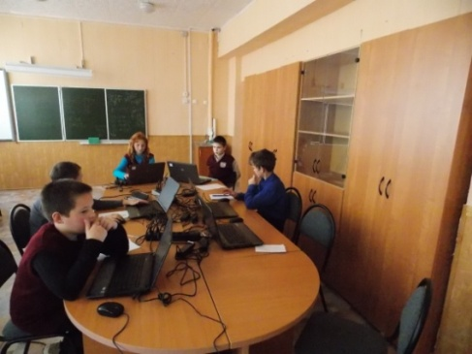
Системно - деятельностный подход
Основная идея его состоит в том, что новые знания не даются в готовом виде. Дети «открывают» их сами в процессе самостоятельной исследовательской деятельности. Они становятся маленькими учеными, делающими свое собственное открытие.

Slide 14
Изменения в образовательном процессе
при переходе к “деятельностной”
парадигме
“ЗНАНИЕВАЯ”
“ДЕЯТЕЛЬНОСТНАЯ”
Ориентация учебного процесса
Освоение всех элементов инварианта
Формирование способности к решению всех классов учебных задач
Задачи педагогических технологий
“Развиваю ученика”
Вовлечение учащихся в осознанную учебную деятельность. Индивидуальная и групповая формы работы. Дифференциация требований.
Интеграция, перенос знаний
“УЧУ ПРЕДМЕТУ”
Передача “готового” знания с акцентом на его отработку в ходе индивидуальной работы.
Ориентация на уровень восприятия “среднего” ученика.
“Предметность”
14
Notes:
14

Slide 15
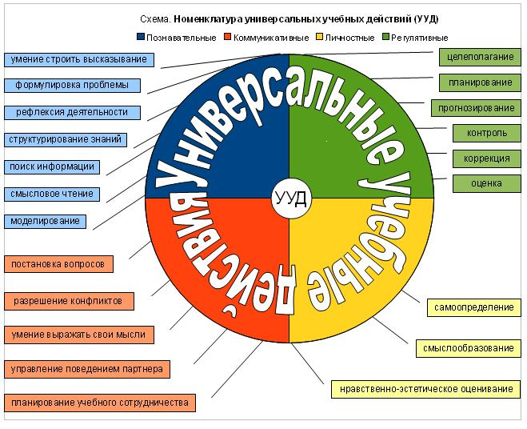
Номенклатура универсальных учебных действий (УУД)
Познавательные
Регулятивные
Коммуникативные
Личностные
15

Slide 16
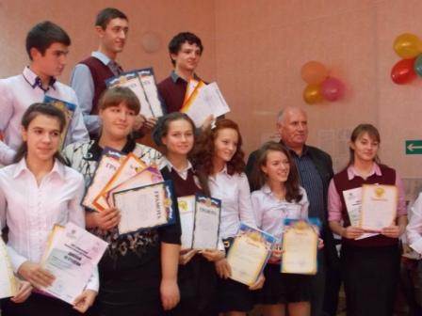
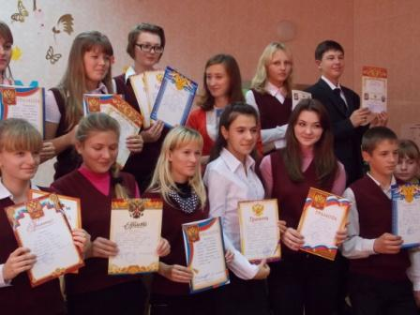
Ожидаемый результат реализации программы развития и образовательной программы Лицея в условиях опережающего введения ФГОС ООО
Выпускник Лицея
успешен
конкурентоспособен
легко адаптируется к новым условиям

Slide 17
СПАСИБО
за внимание!

